Slide 1
第十章 气体动理论
10.1 分子运动的基本概念
10.2 气体分子的热运动
10.3 统计规律的特征
10.4 理想气体的压强公式
10.5 麦克斯韦速率分布定律
10.6 温度的微观本质

Slide 2
第十章 气体动理论
10.7 能量按自由度均分原理
10.8 玻耳兹曼分布律
10.9 气体分子的平均自由程
10.10 气体内的迁移现象
10.11 热力学第二定律的统计意义
10.12 实际气体的性质

Slide 3
10.1 分子运动的基本概念
研究对象
气体(理想气体)
研究方法
从物质的微观模型出发，应用力学规律和统计方法研究大量粒子热运动规律的微观理论,揭示粒子的微观运动与宏观热现象之间的深刻联系。
用统计的方法，对由大量分子或原子组成的热力学系统从微观上进行研究，揭示宏观热现象的微观本质。

Slide 4
分子运动的基本观点:
1. 宏观物体由大量粒子(分子、原子等)组成。
2. 分子在永不停息地作无序热运动。
( 布朗运动 )

Slide 5
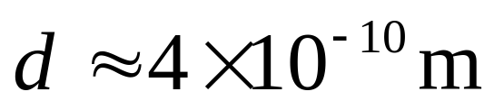
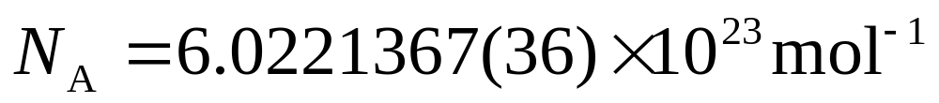
分子有单原子分子、双原子分子、多原子分子和千万个原子构成的高分子。
不同结构的分子其尺度不一样。
例如标准状态氧分子
直径
阿伏伽德罗常数
1mol物质含有的分子个数。

Slide 6

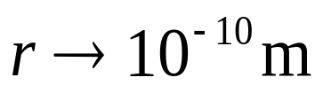
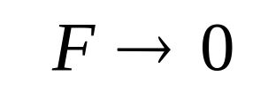
3. 分子间存在相互作用力 。
当 r < r₀ 时, 分子力主要表现为斥力；当r > r₀ 时, 分子力主要表现为引力。
f ( r )
分子力与分子间距离的关系
斥力
~10⁻⁹ m
r₀
o
r₀ — 平衡位置
r/m
合力
当 时,
引力
一切宏观物体都是由大量分子组成的，分子都在永不停息地作无序热运动，分子之间有相互作用的分子力。

